Slide 1
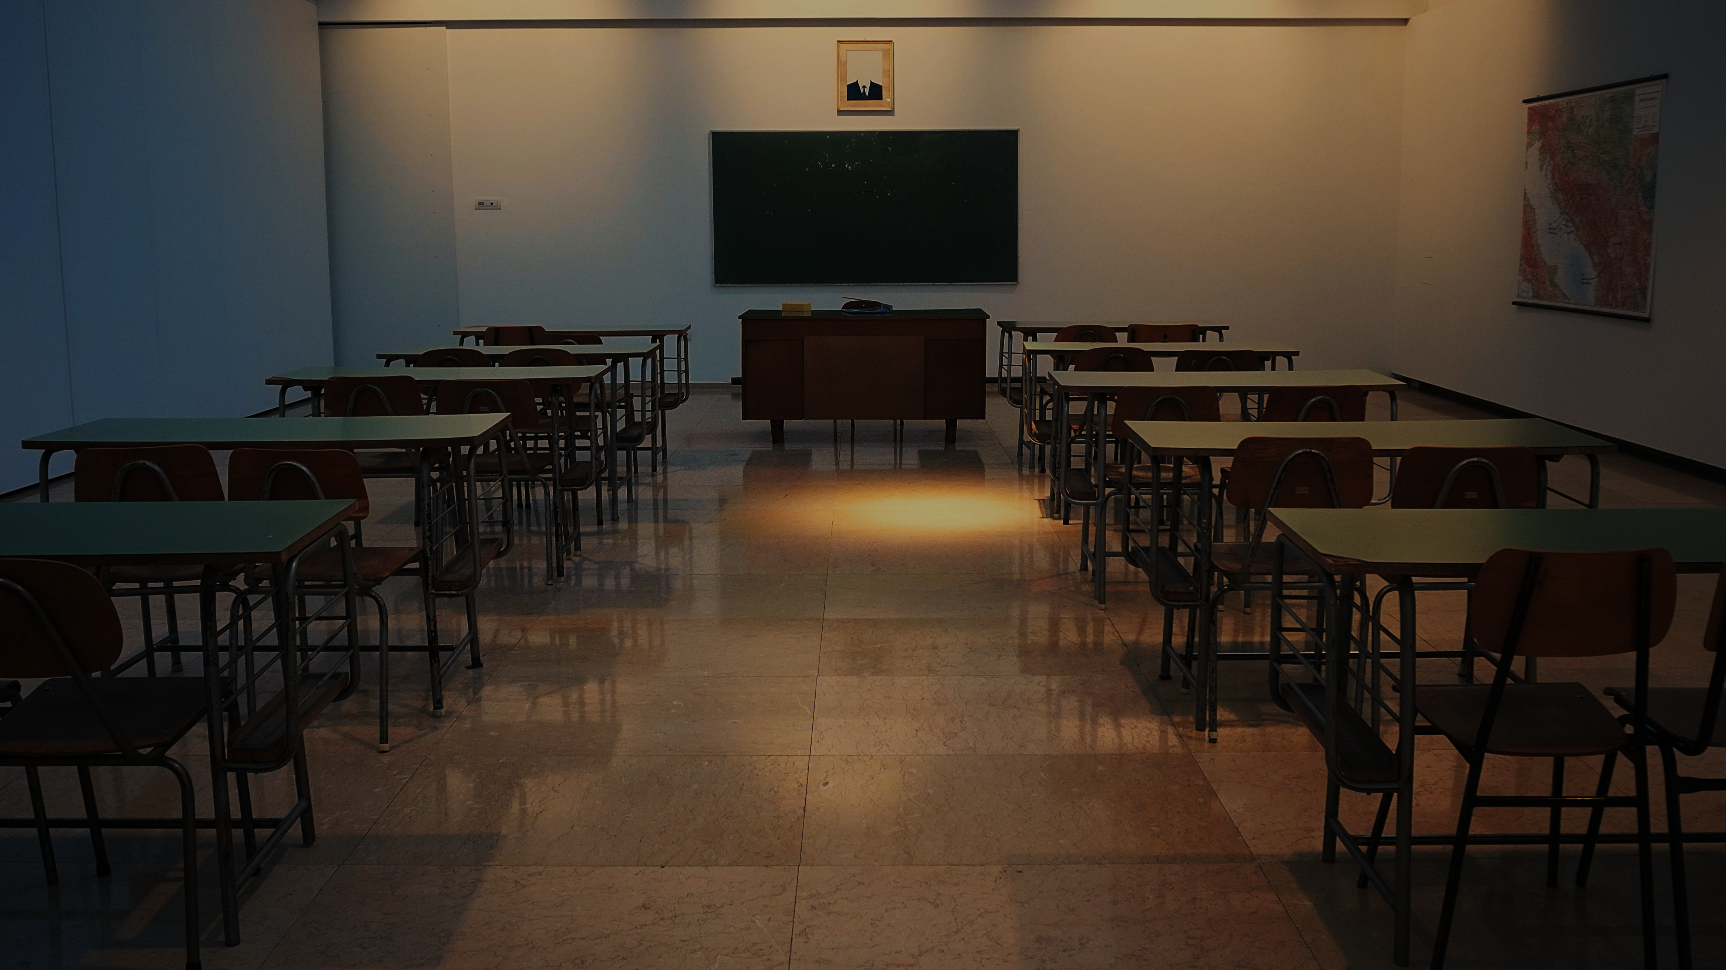
مشروع
مدرستي

Slide 2
الأهداف
يهدف المشروع لإعادة الطلاب المتسربين عن المدرسة لمتابعة حياتهم الدراسية، وذلك بزيارات ميدانية للأسر وتوجيههم وتوزيع الألبسة المدرسية والقرطاسية والمعونات المالية للأسر المحتاجة.

Slide 3
النشاطات
إعادة 15000 طالب إلى مدارسهم
توزيع 50000 $ كتب وقرطاسية
منح 20000 $ معونات مالية لأسر الأطفال

Slide 4
المهام
زيارة 10000 عائلة لديها أطفال بعمر المدرسة
التواصل مع 50 مدرسة لترتيب عملية إعادة الطلاب إليهم
متابعة العملية التعليمة للطلاب لإبقائهم في مدارسهم

Slide 5
الدول المستهدفة
سوريا
مصر
الجزائر
اليمن

Slide 6
الدول المستهدفة
سوريا
مصر
الجزائر
اليمن

Slide 7
الدول المستهدفة
سوريا
مصر
الجزائر
اليمن

Slide 8
الدول المستهدفة
سوريا
مصر
الجزائر
اليمن

Slide 9
شكراً لكم

